Slide 1
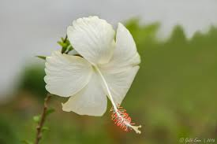
স্বাগতম

Slide 2
মুন্সী রুহুল আমিন
সহকারি শিক্ষক
ফুলতলী সঃ প্রাঃ বিদ্যালয়
দেবিদ্বার,কুমিল্লা।

Slide 3
পাঠ পরিচিতি
শ্রেণিঃ পঞ্চম
বিষয়ঃ প্রাথমিক বিজ্ঞান
অধ্যায়ঃ 13
পাঠঃ প্রাকৃতিক সম্পদের যথাযথ ব্যবহার
পাঠ্যাংশঃ শক্তি উৎপাদন..................... আলোচনা করে কাজটি সম্পন্ন করি।

Slide 4
শিখনফল
১৭.১.২ প্রাকৃতিক সম্পদের পরিকল্পিত ব্যবহার বর্ণনা করতে পারবে।

Slide 5
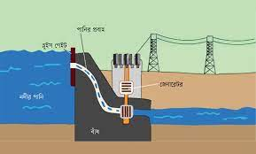
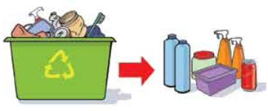
এসো ছবি দেখি ও চিন্তা করি...
কি দেখতে পেলাম?
বিদ্যুৎ উৎপাদন
রিসাইকেল

Slide 6
আমাদের আজকের পাঠ
প্রাকৃতিক সম্পদের যথাযথ ব্যবহার

Slide 7
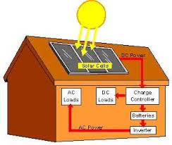
সম্পদের বিকল্প উৎস অর্থাৎ নবায়নযোগ্য সম্পদকে অনবায়নযোগ্য সম্পদের বিকল্প হিসেবে ব্যবহার করে । যেমন- সৌর প্যানেল ব্যবহার করে সূর্যের আলো থেকে বিদ্যুৎ উৎপাদন করে প্রাকৃতিক সম্পদের যথাযথ ব্যবহার করতে পারি।

Slide 8
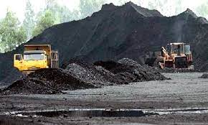
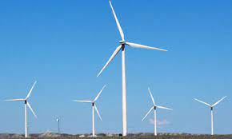
কয়ালা বা গ্যাসের পরিবর্তে বায়ুপ্রবাহ ব্যবহার করে উইন্ডমিলের পাখা ঘোরানোর মাধ্যমে বিদ্যুৎ উৎপাদন করে।

Slide 9
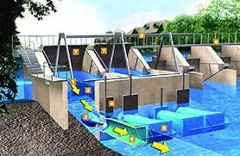
পানির স্রোত ব্যবহারের মাধ্যমে।

Slide 10
শক্তির ব্যবহার কমিয়ে । যেমন- গাড়ির পরিবর্তে পায়ে হেঁটে প্রাকৃতিক সম্পদ সংরক্ষণ করা যায়।

Slide 11
বস্তুর পুনর্ব্যবহার এবং রিসাইকেল করে আমারা প্রাকৃতিক সম্পদ সংরক্ষণ করতে পারি।

Slide 12
তোমরা নিচের ছকের মত ছক তৈরি করে দলীয় আলোচনার মাধ্যমে তা পূরণ করো।
প্রাকৃতিক সম্পদ যথাযথভাবে ব্যবহারে আমরা কী কী করব?
সম্পদের ব্যবহার কমাব
পুনঃর্ব্যবহার করব
বিভিন্ন বস্তু রিসাইকেল করে
নবায়নযোগ্য সম্পদের ব্যবহার বৃদ্ধি করব

Slide 13
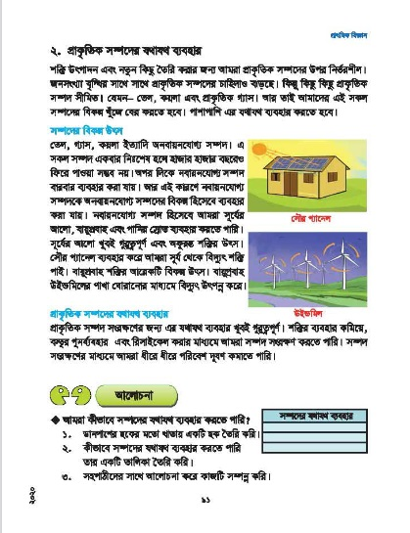
তোমরা প্রাথমিক বিজ্ঞান বইয়ের ৯১ পৃষ্ঠা মনযোগ সহকারে পড়।

Slide 14
মূল্যায়ন
সম্পদের বিকল্প উৎস কী?
নবায়নযোগ্য সম্পদকে অনবায়নযোগ্য সম্পদের বিকল্প হিসেবে ব্যবহার
নবায়নযোগ্য কী কী সম্পদ ব্যবহার করে বিদ্যৎ উৎপাদন করা যায়।
সূর্যের আলো,পানির স্রোত,বায়ুপ্রবাহ
প্রাকৃতিক সম্পদ সংরক্ষণের দুটি উপায় বলো?
বস্তুর পুনর্ব্যবহার, রিসাইকেল

Slide 15
বাড়ীর কাজ
প্রাকৃতিক সম্পদ সংরক্ষণ করার জন্য তুমি কী করবে?

Slide 16
ধন্যবাদ

